Slide 1

«Современные методы и приёмы оценивания учащихся.
Теория»
Подготовила:
учитель высшей категории
МБОУ «Константиновская школа»
Семенова Л.Г.

Slide 2
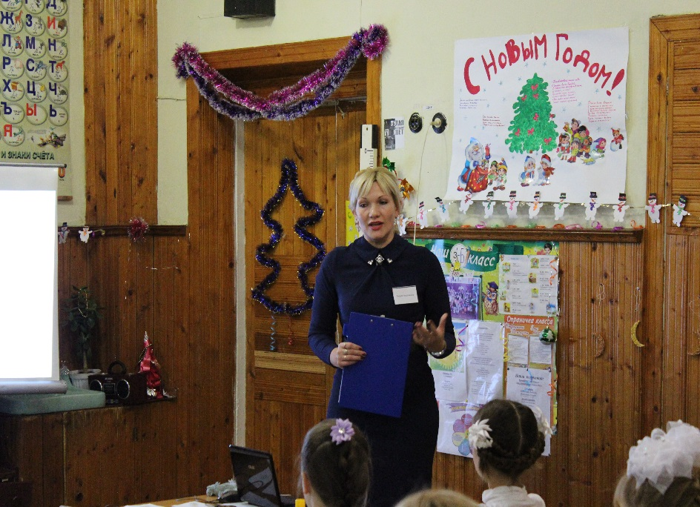
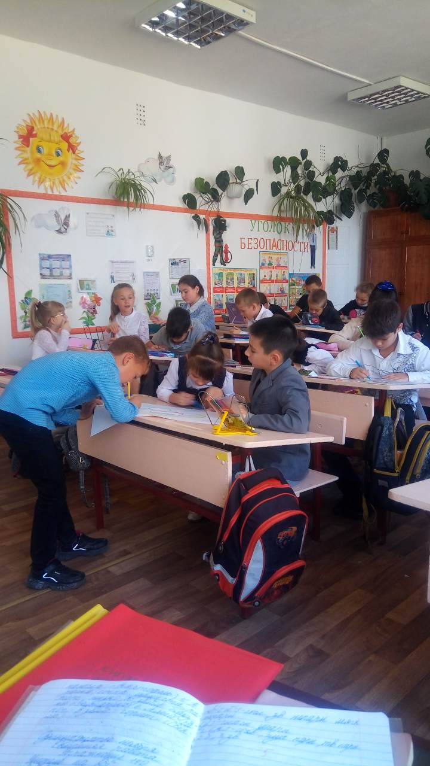
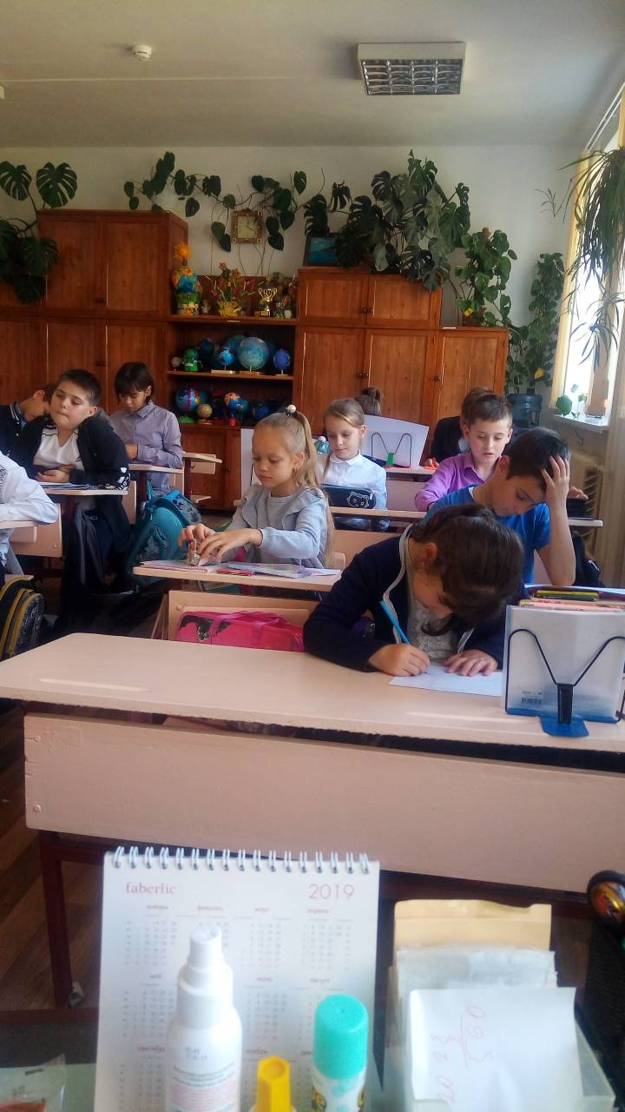
«Оценивают не ученика — оценивают результаты, которых он добился»
К.Д. Ушинский

Slide 3
Оценка и отметка
В чем заключается разница между оценкой и отметкой?
Оценкой называют процесс сравнения знаний, умений и навыков с теми эталонами, которые представлены в учебной программе.
Отметкой является количественная мера оценки, выраженная в баллах

Slide 4
Что является целью оценивания?
Цель:
Обеспечить достижение каждым учащимся необходимого уровня овладения знаниями, умениями и навыками, определёнными программой, и, что наиболее существенно, формирование у него полноценной учебной деятельности

Slide 5
Виды оценивания
Стартовая
диагностика
Текущее
оценивание
Итоговое
оценивание

Slide 6
Стартовая диагностика
Стартовые работы проводятся в начале учебного года.
Используется инструментарий, по содержанию равнозначный использованному в конце предыдущего класса. (2-4 классы)
Результаты фиксируются в сводных таблицах, где указаны проверяемые умения, в листах индивидуальных достижений.
Виды работ
Контрольные работы по предметам (комплексные)
Диагностика сформированности УУД

Slide 7
Текущее оценивание
Включает в себя:
Процесс самооценки учащимися своих достижений, осуществляемый постоянно и систематически
Процесс оценки учителем результатов полученных в ходе
Наблюдений за деятельностью учащихся в урочной и внеурочной деятельности
Выполнения не стандартизированных работ – проектов, творческих и др. работ
Выполнения стандартизированных контрольных, проверочных, диагностических работ

Slide 8
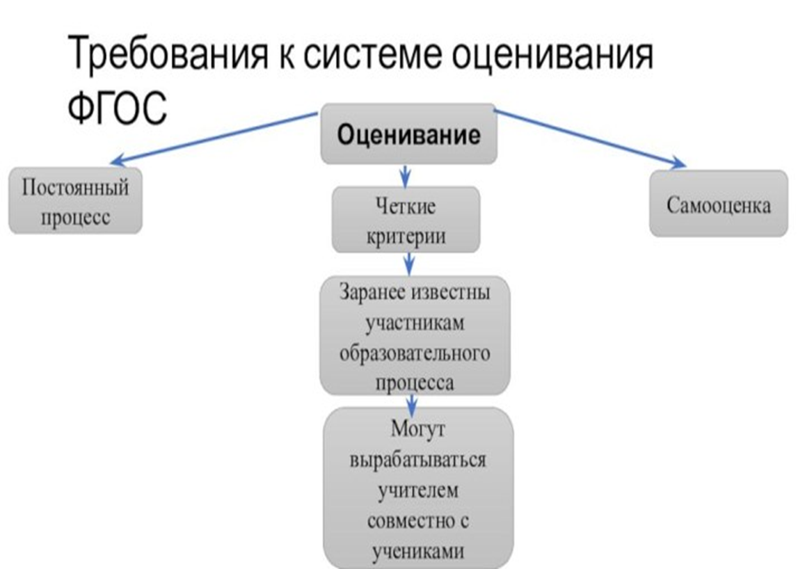


Slide 9
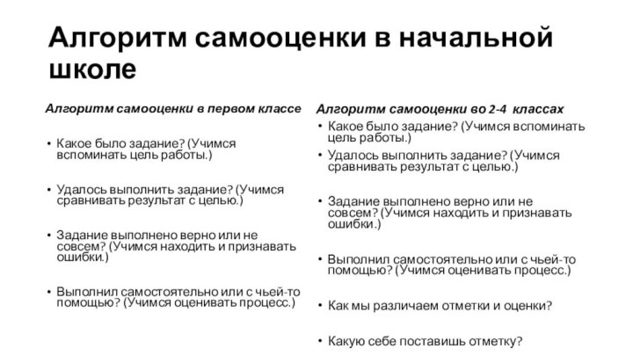

Slide 10
Формирующее оценивание – это педагогическая технология, основанная на обратной связи от учителя и использовании учащимся самооценки для того, чтобы ученик сам определял дальнейшие шаги к улучшению собственных результатов.
Цели формирующего оценивания:
-улучшать качество учения, а не обеспечить основания для выставления отметок;
-создание непрерывной обратной связи.
Направления формирующего оценивания
Понимание Планирование

Slide 11
Технология формирующего оценивания
Шаг 1. Спланировать образовательные результаты учащихся по темам
Шаг 2. Спланировать цели урока как образовательные результаты деятельности учащихся
Шаг 3. Сформировать задачи урока как шаги деятельности учащихся

Slide 12
Шаг 4. Сформулировать конкретные критерии оценивания деятельности учащихся на уроке
Шаг 5. Оценивать деятельность учащихся по критериям
Шаг 6. Осуществлять обратную связь: УЧИТЕЛЬ-УЧЕНИК, УЧЕНИК-УЧЕНИК, УЧЕНИК-УЧИТЕЛЬ для формирующего оценивания обратной связи

Slide 13


Приёмы оценивания предметных результатов у учащихся начальной школы:
1) Словесные приемы
задаются следующие вопросы:
– Что ты узнал на уроке?
– Чему научился?
– За что можешь похвалить себя?
– Над чем еще надо поработать?
2) Графики
3) Листы самооценки
4)Взаимооценивание
5) Личный дневник школьника
6) Таблицы
7) Анализ работы за четверть, за год, за определенный период обучения

Slide 14
Современные методы и приемы оценивания:
Лист самооценки
Оцени СВОЮ РАБОТУ на уроке. Ответь на вопросы:
1. Сегодня на уроке я узнал(а) (ЧТО?) ____________________________________________
2. Сегодня на уроке я научился(лась) (ЧЕМУ?) _________________________________
3. Сегодня на уроке на научился(лась) лучше делать (ЧТО?) _________________________________________________________
4. Самым неожиданным для меня сегодня стало (ЧТО?) ____________________________________________________________5. Сегодня на уроке я мог(ла) бы сделать лучше (ЧТО СДЕЛАТЬ?) Осталось непонятным (ЧТО?) ________________________________________________
6. Сегодня на уроке я был(а) (КАКИМ УЧЕНИКОМ? КАКОЙ УЧЕНИЦЕЙ?)

Slide 15
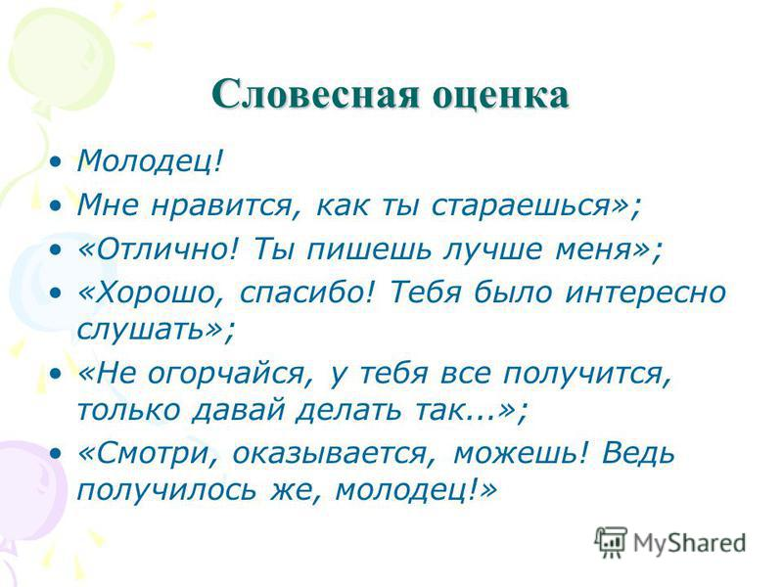
Вербальное оценивание

Slide 16

«Дерево успеха»
В корзине лежат плоды ,цветы и зеленый листик, жёлтый листик.
Плоды- всё прошло успешно
Цветок-неплохо, но есть над чем поработать
Зеленый листик-я старался, но не все получилось
Желтый листик- не смог справится с заданием

Slide 17
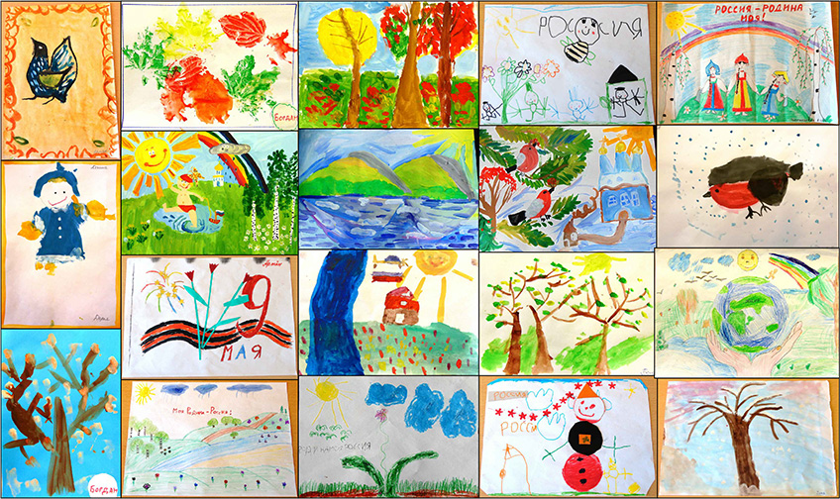
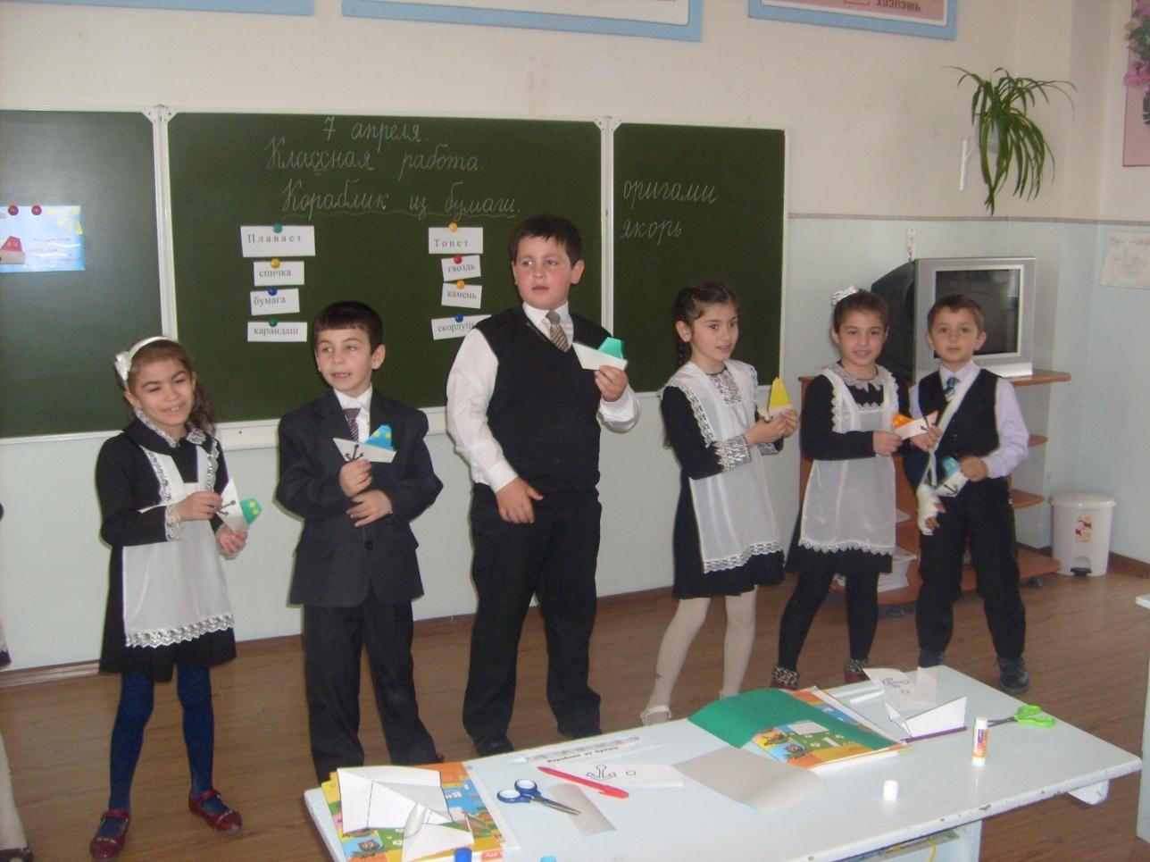
Взаимооценивние

Slide 18
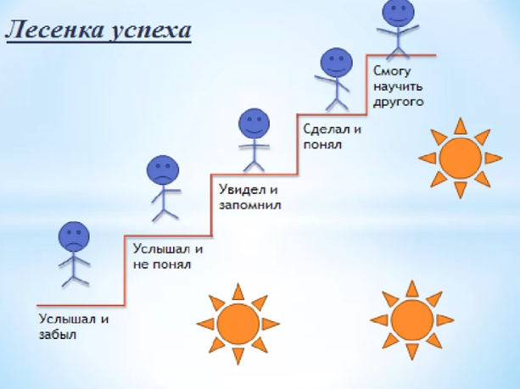
«Лесенка успеха»
Этот метод поможет ученикам наглядно оценить свою деятелность на каждом этапе урока.
Количество ступеней зависит от возраста учеников

Slide 19
«Пятёрочка»
В начале урока детям раздаются карточки с изображением ладошки, каждый пальчик «Пятерочка» представляет этап урока. У учителя оценочный лист.
I этап «Проверка домашнего задания» (обсуждение результатов выполнения домашней работы, самооценка от 1-5 балов)
II этап «Работа в тетради»
III этап Диалоговая работа «Ответы на вопросы»
IV этап «Выразительное чтение детей в слух»
V этап «Достиг ли поставленных целей и задач»
На каждом этапе ученики выполняют самооценку по пятибалльной шкале, сверяя с заранее принятыми критериями, в конце урока выводят одну отметку, ставя ее на ладошке.

Slide 20
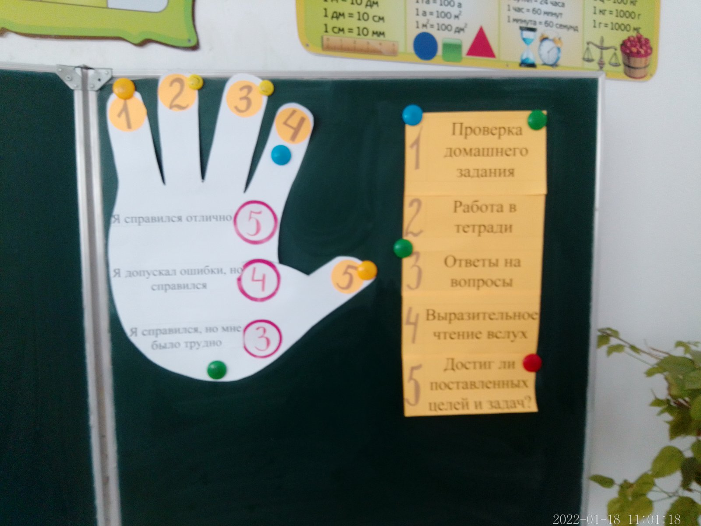
«Пятёрочка»

Slide 21
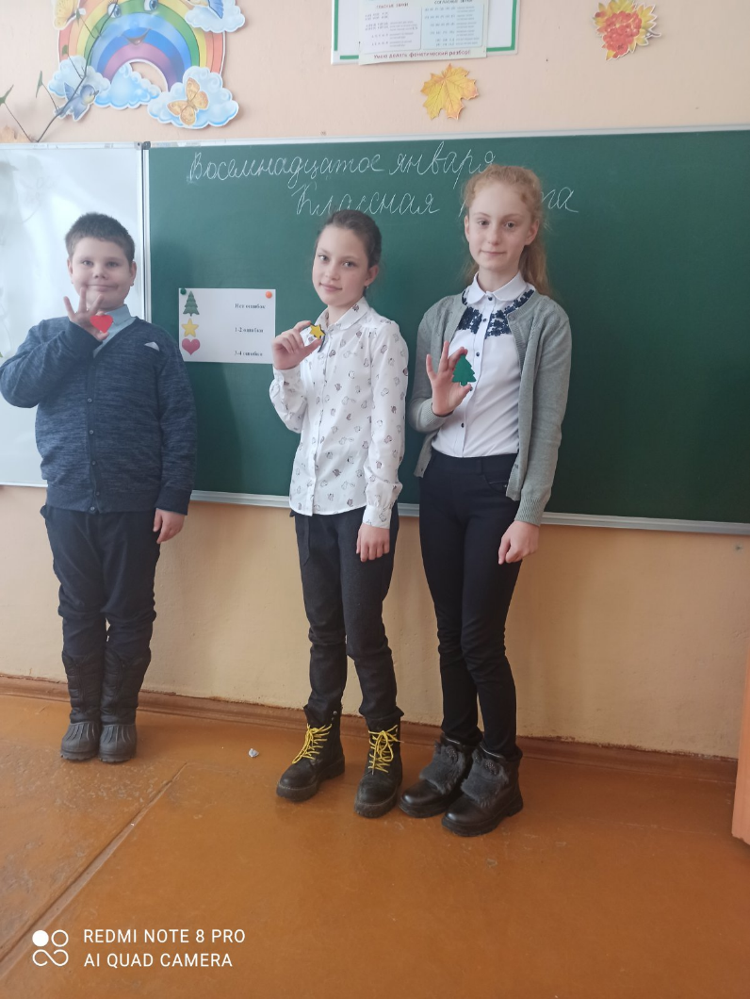
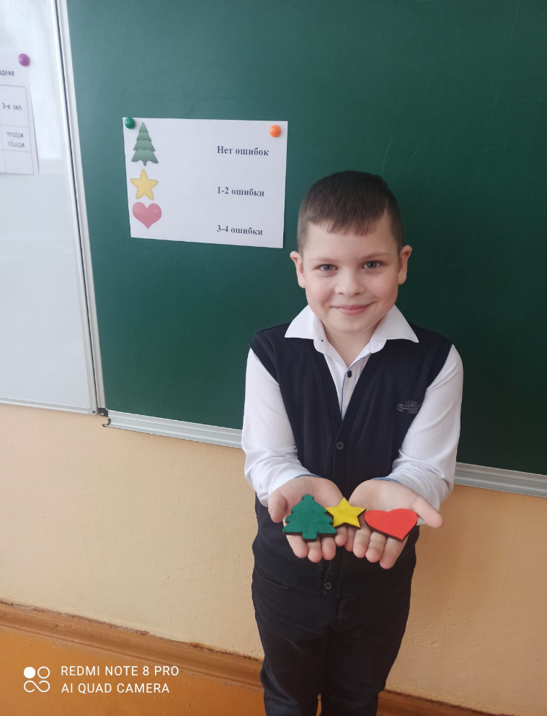
«Цветовые фишки»
За каждый вид работы учитель дает фишку. По результатам работы и фишкам учителю легче оценить знания по теме урока.
Зеленая фишка- ошибок нет
Жёлтая- 1 ошибка
Красная- 2-3 ошибки

Slide 22
Вывод:
Важно помнить, что оценка должна быть проявлением чуткости и доброжелательности. Незнание - это не порок, а стимул к познанию, поэтому необходимо стимулировать ученика к познанию через похвалу, одобрение, поддержку, создание ситуации успеха.
Не останавливайтесь на достигнутом, двигайтесь вперед и саморазвивайтесь, познавая новые, современные методы оценивания!!!

Slide 23
Спасибо за внимание!

